Slide 1
パズスピ（仮）
オーソドックスな３マッチパズル＋
フィジェットスピナー

Slide 2
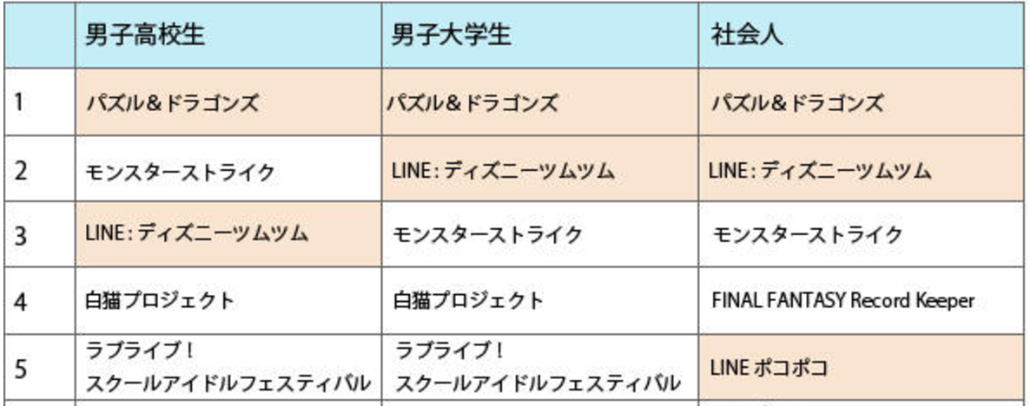
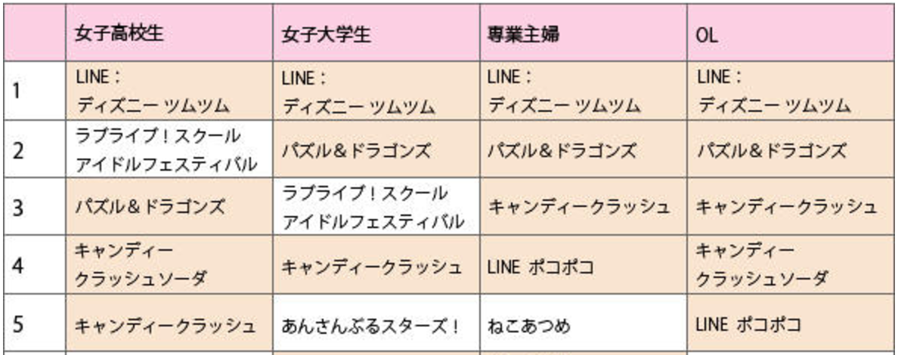
はじめに
２０１６年１２月時点での１５〜６９歳におけるスマホゲーム人口は
推定２８２５万人
その人口の中でよく遊ばれているスマホゲームランキングの上位には
必ずと言っていいほどパズルゲームが上位を占めている
※ゲームスタイル研究所調べ

Slide 3
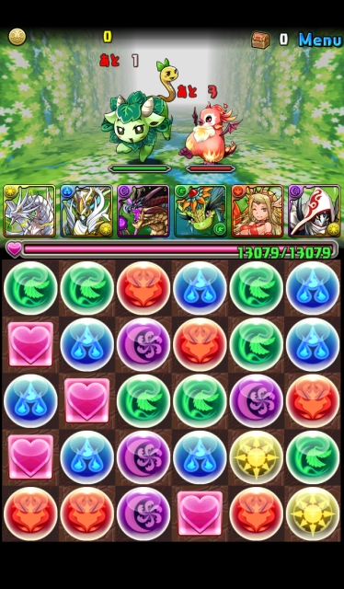
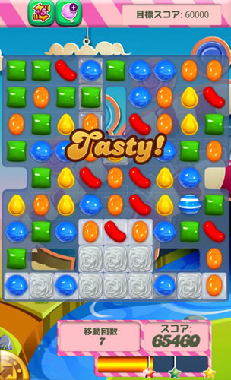
なぜパズルゲームが人気なのか
色を揃えて消していくだけという単純なルール
１プレイが比較的短く済む
プレイが上達すればゲームを有利に進められる
パズルゲームは
手軽にプレイ・やり込むほどに達成感を味わえるからたくさんの人にプレイしてもらえる！
＝ 複雑な操作が必要ない
＝ 気軽にプレイできる
＝ 達成感を味わうことができる

Slide 4
普通のパズルゲームでは目新しさがない
現在アプリストアには「パズルゲーム」アプリは五万とあり
ただのパズルゲームでは見向きもされない
かと言って世の中に出ていない全く新しいパズルゲームを作り出す発想と時間もない
手っ取り早く目新しさを出すにはパズルに
今年流行ったものをプラスすれば
新しいパズルゲームが誕生！

Slide 5
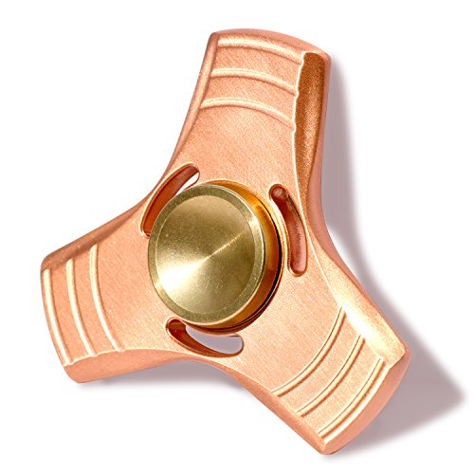
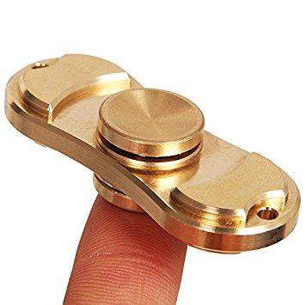
今年流行ったものといえば
ハンドスピナー
アメリカで大流行し、日本のYouTuberが紹介したことでNewsでも取り上げられた
暇な時についついやってしまう中毒性
今後、こういった手慰みツール「フィジェット（Fidget）」の
流行が予測される

Slide 6
「フィジェット」の良い所
「フィジェット」の良い所とは・・・
どこでも手軽にできてしまう
単純明快な動きで中毒性がある
どこかで聞いたことあると思えば・・・
目指すべきパズルゲームと一緒！

Slide 7
コンセプト
「Fidget」に習う
ついついやってしまう
中毒性
誰もが手軽に楽しめる
パズルゲーム
目新しいパズルゲームが誕生しプレイユーザーが増加
広告収入やゲームを有利に進めるアイテム課金などで様々な収益が見込める

Slide 8
企画概要
プラットフォーム：iOS/Android
開発工期：１６日間
リリース日：２０１７年７月２日
ジャンル：３マッチパズルゲーム
料金：基本プレイ無料（別途通信量発生、アイテム課金有り（仮））
ターゲット：スマホゲームを手軽に遊びたいライトゲーマー向け

Slide 9
内容
パズスピは、オーソドックスな３マッチパズルゲームにハンドスピナーを回すという目的をユーザーに課すパズルゲームです。
・プレイヤーは
⒈同じ色・形のピースを３つ以上揃え消していく
↓
⒉消したピースに応じてハンドスピナーの回転数が上がる
１と２を繰り返し、ハンドスピナーを気がすむまで回し続ける

Slide 10

イメージ
Score:0000
・オーソドックスな３マッチパズル
※同じ色を３つ揃えて消すだけ
・一度に動かせるマス目の数は一個までとする
・消した数に応じてハンドスピナーが回転する仕組みを
作りたい
・普通に消していくだけでは面白くないので
ハンドスピナーとパズルマス目の間に
タイミング調整バーのようなものをつけて
タイミングが合えば回転数が増し
タイミングがずれれば回転が落ちるような仕組みを
作りたい

